Slide 1
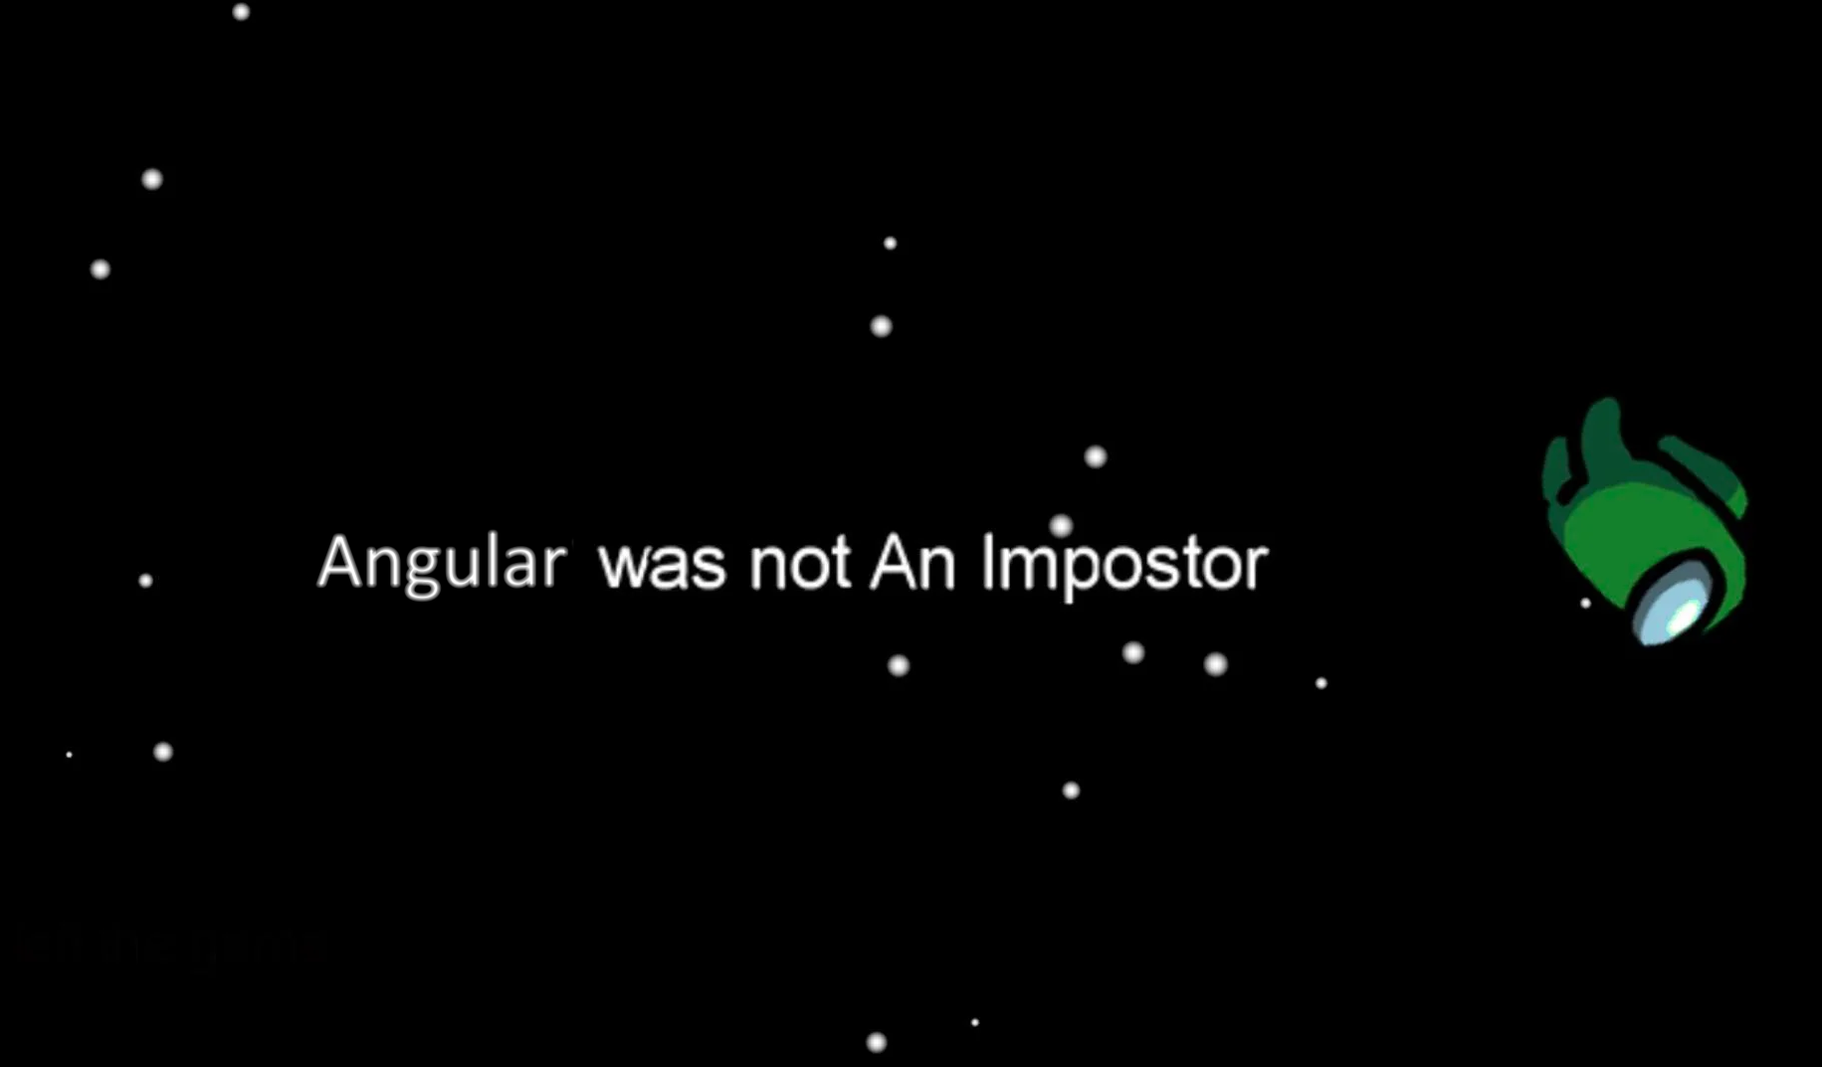


Semaine 8
Web API

Slide 2

Menu du jour
REST 🛌
Mon premier Web API 👶
Routage 🚗
Encore 😔
Angular 📐
Configuration des CORS 🤝
Services 🧰

Slide 3
REST
REST 🛌
Type d’architecture logicielle que nous utiliserons pour nos applications Web 🌐
Séparation du client (Interface utilisateur) et du serveur. (Gestion des données)
Favorise l’échange de données sous format XML ou JSON
Envoyer du html / css / javascript (des vues) est-il restful ? Ça ne fait pas consensus. Disons que c’est « sur la ligne ».
Objectifs RESTful (Ce ne sont que des buzzwords)
Performance 📈
Évolutivité (Scalability) 📐
Simplicité 👶
Portabilité 📱📺
Fiabilité 🔩

Slide 4
REST
REST 🛌
Les six contraintes architecturales REST :
👥 Architecture client-serveur : Séparation de l’interface utilisateur et du stockage de données
Lié à la scalability : L’application « client » ou « serveur » peut évoluer indépendamment de l’autre facilement. Aide aussi pour la portabilité.
🧊 Sans état (Statelessness) : Peu ou pas d’information de session sur le serveur. (Tout sur le client autant que possible)
Aide pour la performance du serveur
💾 Cacheabilité : Mettre en cache certaines données. (Données récurrentes)
Améliore la performance du client.
📚 Système en couches : Des logiciels intermédiaires peuvent accompagner le client ou le serveur. (Couche pour la sécurité, couche pour load balancing, etc.)
Encore lié à la performance / scalability
💿 Code sur demande (optionnel) : On peut envoyer du JavaScript pour « étendre les fonctionnalités du client situationnellement »
💻📱 Interface uniforme : Peu importe l’application client, on envoie les mêmes requêtes au serveur et le serveur retourne les données dans le même format. Portabilité !

Slide 5
REST
CRUD
Opérations avec une base de données : Create, Retrieve, Update et Delete.
Avec REST, on rend ces opérations possibles via des requêtes HTTP faites par un client :
GET (retrieve) : Obtenir des données de la BD
POST (create) : Ajouter des données à la BD
PUT (update) : Modifier des données de la BD
DELETE (delete) : Supprimer des données de la BD
Ex : www.monsiteweb.ca/api/getItems : Le client récupère tous les articles d’une boutique pour les afficher.
Ex : www.monsiteweb.ca/api/deleteItem/{id} : Le client supprime un item spécifique.
Évidemment, la requête HTTP fonctionne seulement si l’utilisateur a la permission ! (À suivre)

Slide 6


Web API
Création de notre première Web API 👶
Avec ASP net core 💜 … et Angular ! 💗
Cela dit, on ne fera pas un projet ASP.NET Core avec le gabarit « MVC ». On va plutôt créer un projet « Web API ». (Et nous ne retournerons aucune vue avec !)
On va seulement retourner des données JSON.
Nous aurons également besoin d’un projet Angular, qui permettra d’afficher une interface utilisateur et de faire des requêtes à l’application Web API.
Requêtes HTTP
• Communique avec BD
• Reçoit des requêtes HTTP et retourne du JSON
• Définit les Models
• Gestion des utilisateurs
• Interface (Inputs / Outputs)
• Données de session
• Envoie des requêtes HTTP et reçoit du JSON
Données JSON

Slide 7
Web API
Dans les prochaines diapositives :
Création du projet avec Visual Studio
Création d’un modèle
Création d’un contrôleur auto-généré pour un modèle
Création de la base de données avec Entity Framework
Routage avec ASP net core
Déterminera quelles seront nos requêtes HTTP
Création d’un projet Angular
Destiné à communiquer avec notre Web API
Configuration du CORS
Pour que nos 2 applications (Angular et ASP.NET Core Web API) puissent communiquer

Slide 8
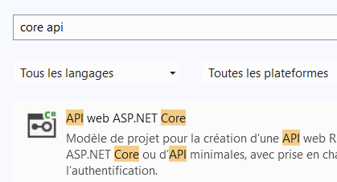
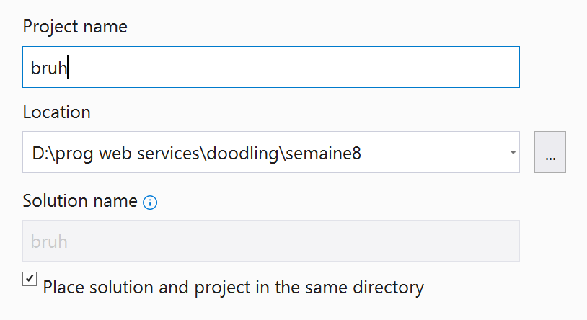

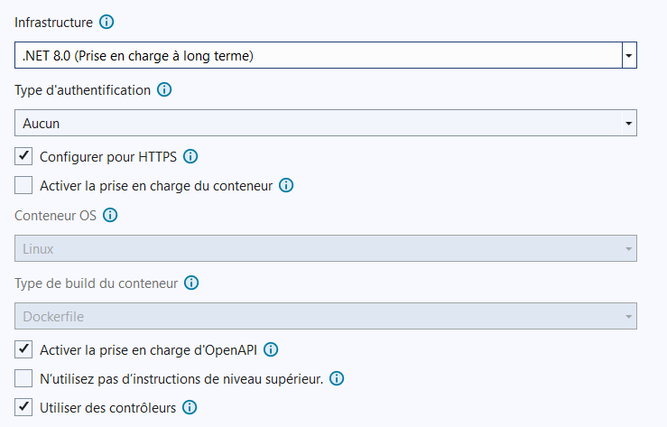
Web API
Création du projet ASP net core Web APIs
3
1
2
4
On peut mettre le projet dans le même dossier que la solution car nous n’aurons qu’un seul projet. (Pas de projet de test, par exemple)
Prenez 8.0 !

Slide 9
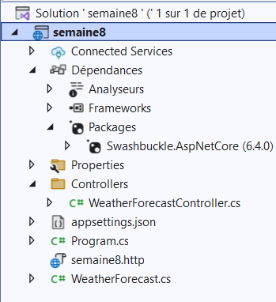
Web API
Création du projet ASP net core Web API
Nos fichiers de base ressemblent à ceci
Package très pertinent (servira plus loin)
Exemple d’un Model et son contrôleur pour une API Web.
(Vous pouvez les supprimer)

Slide 10
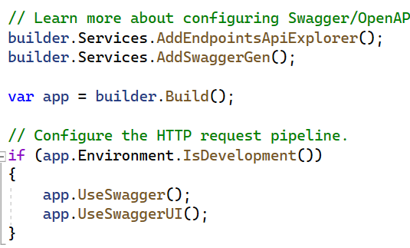
Web API
Création du projet ASP net core Web API
Soulignons quelques détails dans Program.cs
• .AddEndpointsApiExplorer() : C’est la seule ligne de code dont nous aurons besoin pour configurer le routage dans Program.cs. Dans ASP.NET Core MVC, le routage détermine quelle URL mène vers quelle Vue, mais nous verrons qu’avec ASP.NET Core API, le routage déterminera quelle URL utiliser pour chaque requête.
• « Swagger » : La configuration de Swagger, qui est possible grâce au package Swashbuckle.AspNetCore, nous aidera, plus tard, à voir la liste des requêtes disponibles sur notre API.

Slide 11

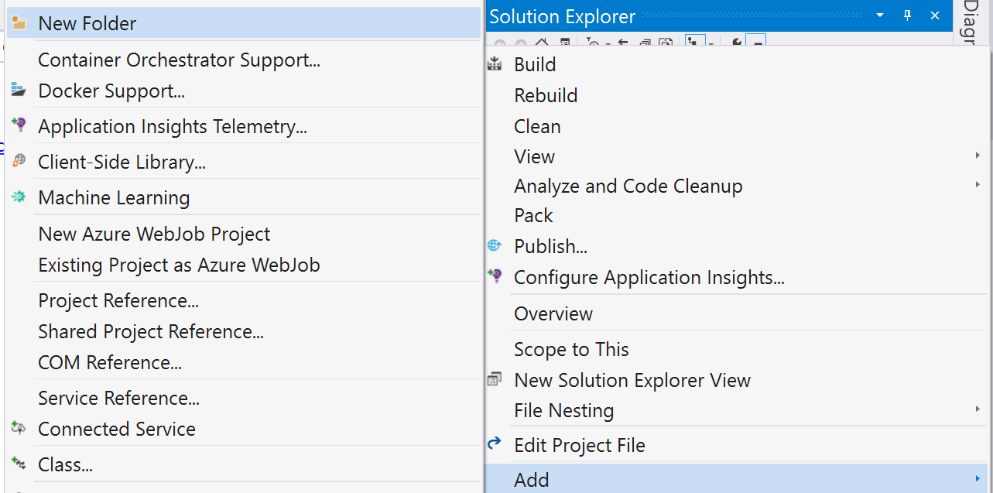
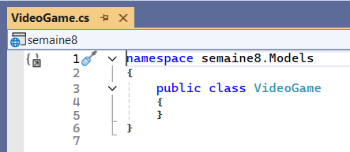
Web API
Création de notre premier modèle
Créez d’abord un dossier Models, puis créez une nouvelle classe.
1
youpi
2

Slide 12
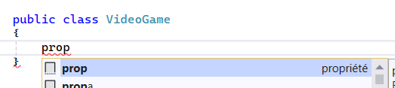

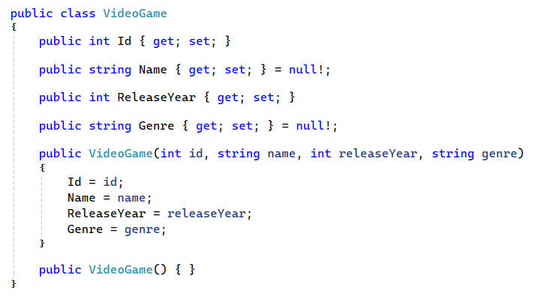
Web API
Ajout des propriétés de notre premier modèle
On peut utiliser le raccourci prop + touche tab + touche tab pour générer une propriété automatiquement. (Sinon l’auto-complétion est généreuse aussi)
Propriété obligatoire pour servir de clé primaire dans la BD
= null!; sert surtout à taire le compilateur qui souhaite nous avertir que cette propriété risque d’être null. Vous pouvez ne pas mettre =null!; mais vous devrez constamment vérifier que cette propriété n’est pas null en l’utilisant.
Écrire un constructeur est facultatif. (Simplifie la création d’un objet) Toutefois, si vous faites un constructeur, ajoutez également un constructeur vide sinon Entity Framework aura du mal à créer des objets lors d’un RETRIEVE.

Slide 13
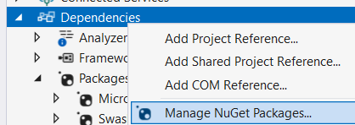
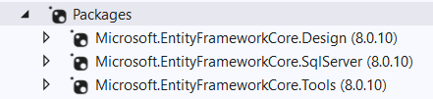
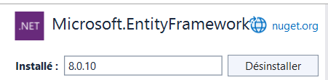
Web API
Création d’un contrôleur auto-généré pour notre Model
Commencez par installer quelques dépendances 🚬🍷
• Voici les trois packages dont vous aurez besoin.
• Pour tous les packages, attention de bien installer la dernière version qui commence par 8.X.X. 😠 On utilise .NET 8, donc des packages 8.X.X

Slide 14
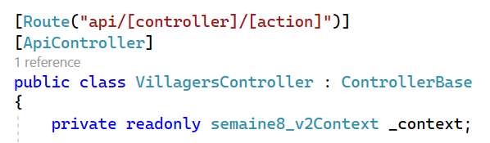
Web API
Remarques sur les contrôleurs
• Remarquons que les contrôleurs que nous allons générer héritent de la classe « ControllerBase » et non « Controller » comme ce dont vous aviez l’habitude en ASP.NET Core MVC ! La classe « Controller » hérite elle-même de « ControllerBase ». (Ce qu’elle a de plus qu’un ControllerBase, ce sont les outils nécessaires pour supporter les Views, mais nous, nous n’aurons pas besoin des Views)
• Les contrôleurs ont une injection nommée _context. Cette classe (semaine8_v2Context, dans cet exemple) nous permettra d’accéder aux données de la BD.

Slide 15
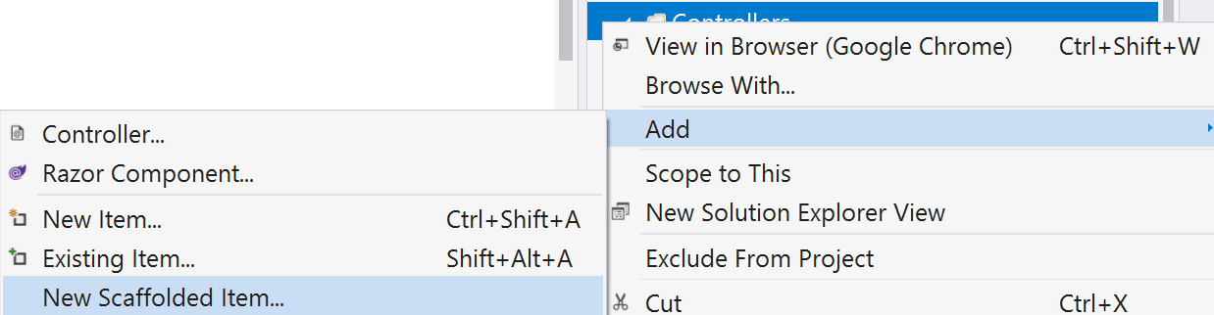
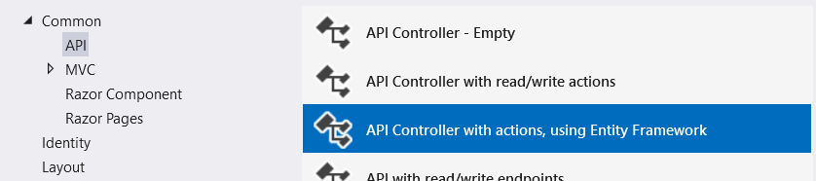
Web API
⛔ Générez la solution avant de créer un contrôleur pour être sûr que tout compile et que vos packages soient bien installés !
Création d’un contrôleur auto-généré pour notre Model
On crée ensuite un contrôleur :
1
2

Slide 16
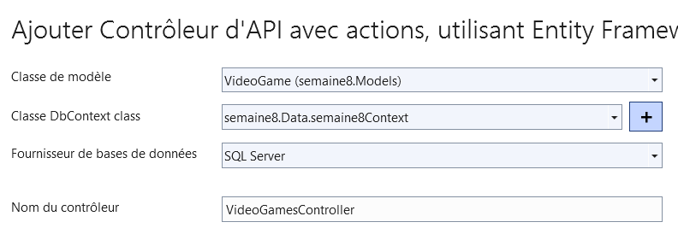
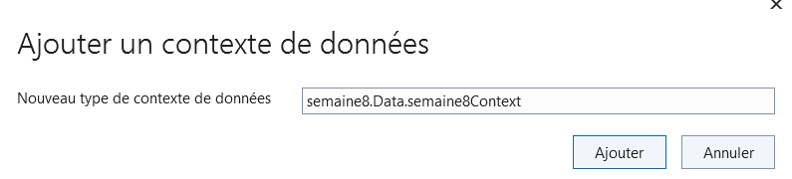
Web API
Création d’un contrôleur auto-généré pour notre Model
3
Choisir la classe du Model qu’on vient de créer.
Si jamais vous avez des erreurs lors de la création de votre contrôleur, assurez-vous que vous avez bel et bien la version 8.X.X pour les trois packages ! (SqlServer, Tools et CodeGeneration.Design)
Si vous avez des erreurs avec cette étape ne perdez pas trop de temps et demander vite de l’aide à l’enseignant, sinon vous êtes bloqués pour la suite.

Slide 17

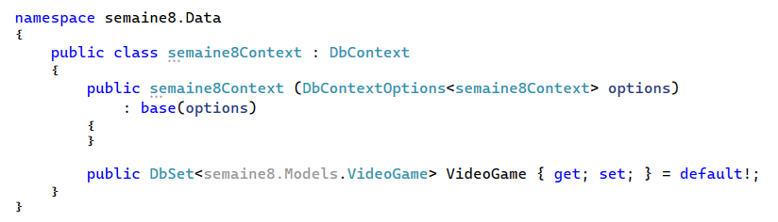

Web API
Création d’un contrôleur auto-généré pour notre Model
Une fois le contrôleur auto-généré ajouté, on remarque quelques ajouts automatiques au projet :
Une classe DbContext d’Entity Framework qui fera le pont entre les Models et la BD.
Un string pour la connexion à la base de données dans les configurations de l’application.

Slide 18
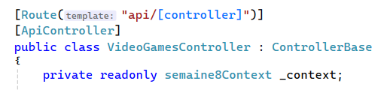
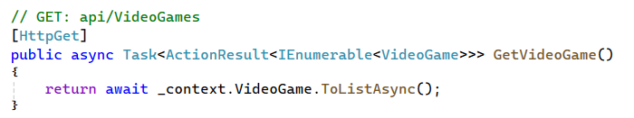
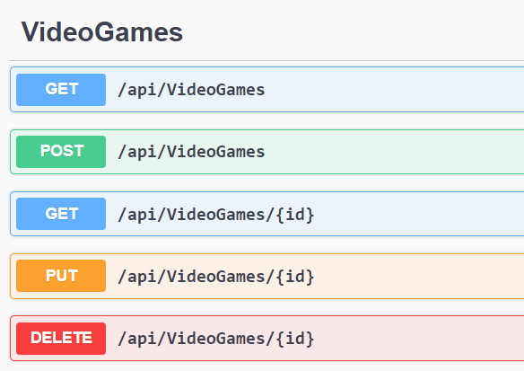
Web API
Contrôleur auto-généré
On a choisi le Model « VideoGame », donc le contrôleur possède déjà plusieurs fonctions (« actions ») pour manipuler les VideoGames. (get, post, put et delete !)
Notre nouveau contrôleur auto-généré
Ex. L’action « Get » générée automatiquement qui permet d’avoir la liste de TOUS les VideoGames dans notre base de données.
Si on exécute notre application Web API maintenant, on remarquera que Swagger affiche les requêtes disponibles dans notre nouveau contrôleur !
Éventuellement, on pourra changer à notre guise les URLs des requêtes avec le routage.

Slide 19
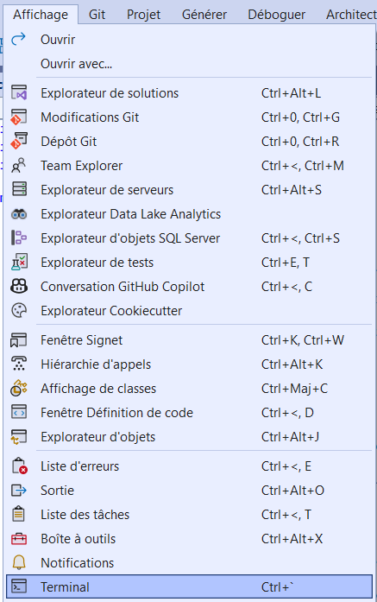
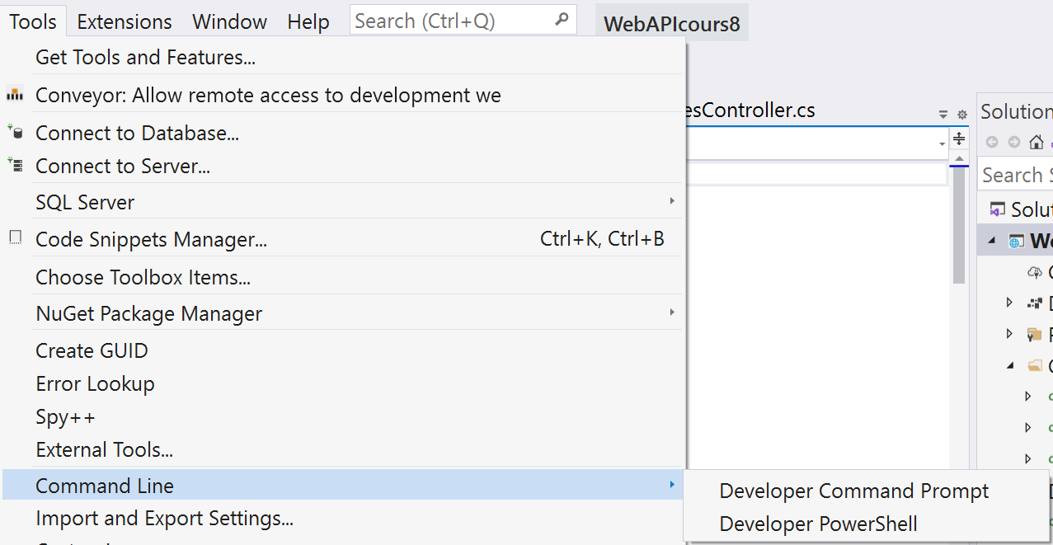
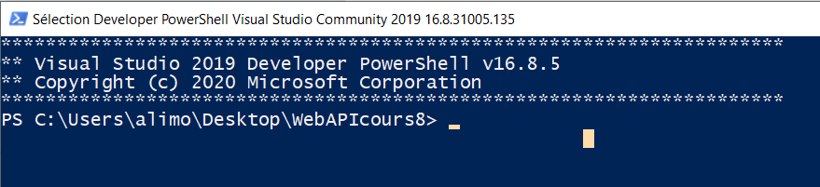
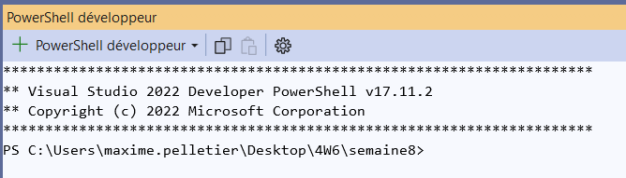
Web API
Création de la base de données
Les packages que nous avons installés avant la création du contrôleur auto-généré pour notre Model nous serviront également pour créer la base de données.
Étape 1 - Ouvrir powershell avec VS 😳😬
(Ou bien affichez le terminal dans le bas de Visual Studio)

Slide 20

Web API
Création de la base de données
Étape 2 (🏠 À la maison seulement) : Installer les outils entity framework
Étape 3 : Créer la base de données
Utilisez ces commandes tel quel.
1
• Cette commande (et la suivante) devra être réutilisée à chaque fois que vous changerez vos Models.
Ceci PRÉPARE un script SQL sans l’exécuter.
2
• Cette commande devra être réutilisée à chaque fois que vous déplacerez votre projet sur un autre ordinateur OU que vous ferez la commande plus haut.
Ceci EXÉCUTE vos migrations (scripts SQL) pour créer la BD

Slide 21
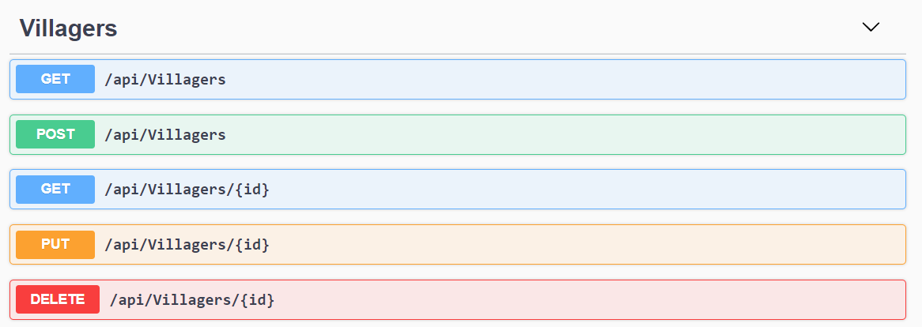
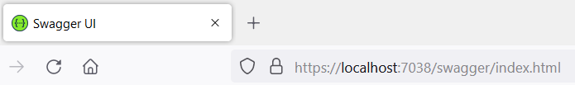
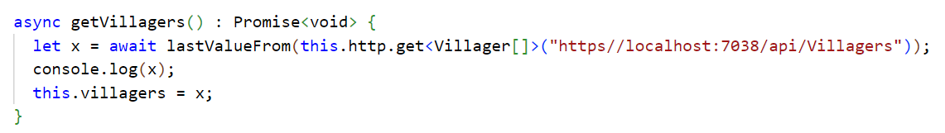
Routage
Routage 🚗
Avec net core MVC, le routage sert à déterminer la route pour accéder à une certaine View.
Avec net core Web API, le routage sert plutôt à spécifier la syntaxe des requêtes HTTP qu’une application cliente (Ex. application Angular) devra utiliser.
Interface Swagger
Requête dans notre projet Angular
Bien entendu, la règle de routage utilisée doit être précédée du domaine. (Dans ce cas, le domaine est local)

Slide 22
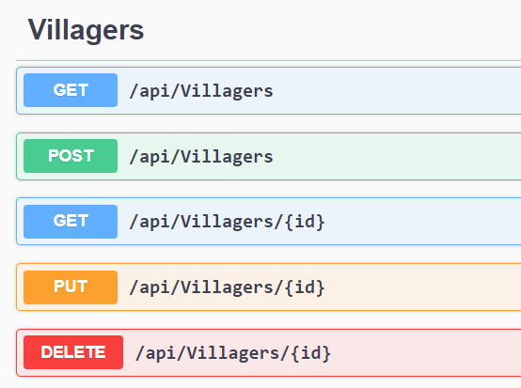
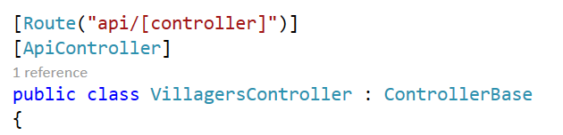
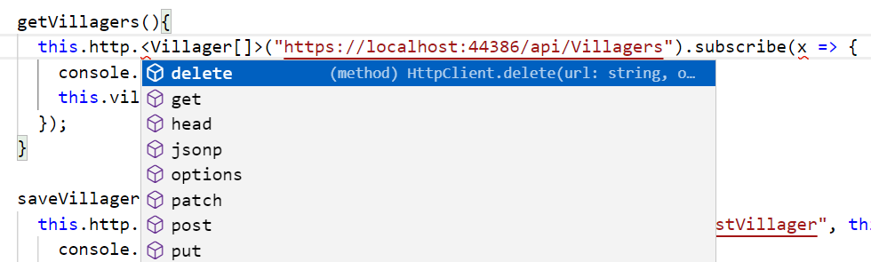
Routage
Routage 🚗
Règles par défaut
Si on n’utilise que la route déjà spécifiée par défaut à la création du contrôleur auto-généré pour notre Model, on remarque que les 5 requêtes déjà disponibles ont des routes... très similaires ! Comment les différencier ?
L’objet HttpClient nous permet aussi d’utiliser put et delete ! (Pas seulement get et post)
Donc dans ce cas-ci, même si les routes sont très similaires, elles sont quand même différenciées par le type de requête.

Slide 23
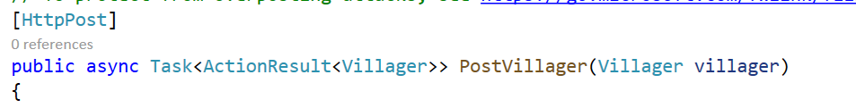
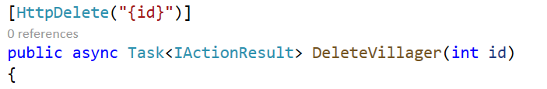
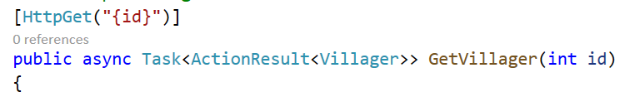
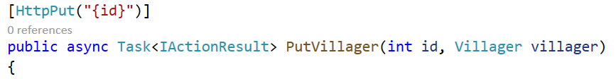
Routage
Routage 🚗
Règles par défaut
Ce qui détermine si une requête est de type GET, PUT, POST ou DELETE est l’étiquette qu’on met au-dessus de son action :

Slide 24
Routage
Routage 🚗
Types de méthodes HTTP (Description générale)
GET : Données passées dans l’URL, taille de 2048 ascii maximum, moins sécuritaire, peut être mis en cache, reste dans l’historique du navigateur, etc.
POST : Données passées dans le « corps » de la requête HTTP (Pas visibles dans L’URL), pas de mise en cache, pas de restriction de taille, plus sécuritaire, pas dans l’historique du navigateur, etc.
PUT : Similaire à POST pour l’envoi des données, mais la différence : typiquement utilisé pour des opérations de type UPDATE. (Modifier des données existantes)
DELETE : Similaire à GET pour l’envoi des données, mais typiquement utilisé pour des opérations de suppression.
Il y a aussi head, patch, options, connect et trace qui sont d’autres méthodes.
Notez bien :
• On pourrait très bien se contenter de GET et POST pour tout faire ! Rien ne nous empêche d’étiqueter une opération de suppression avec [HttpGet] ou [HttpPost] par exemple.
• Toutefois, on doit essayer de respecter les standards et étiqueter les actions du contrôleur avec les méthodes HTTP qui correspondent à l’opération réalisée.

Slide 25
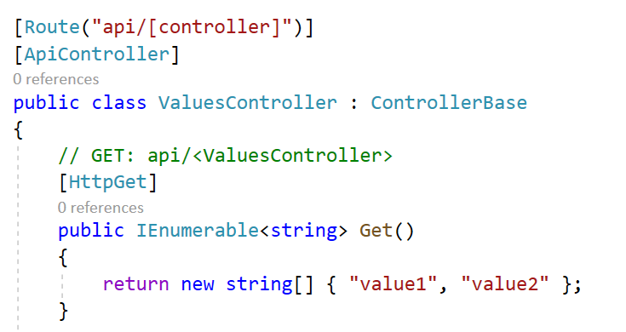
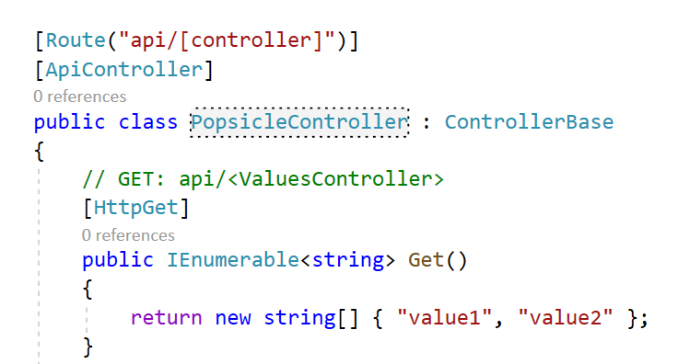
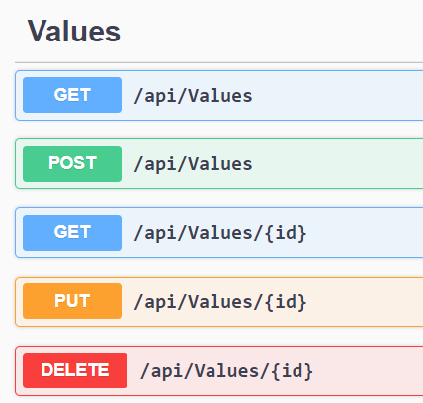
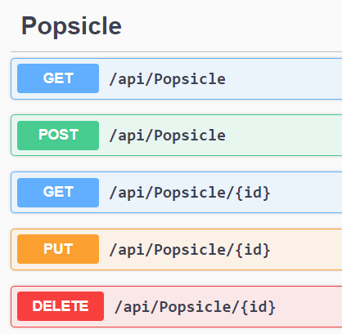
Routage
Personnalisation des routes
[Route("api/[controller]")]
La règle est située au-dessus de la classe, donc c’est une règle de routage globale. (C’est la règle par défaut quand on fait un contrôleur auto-généré pour un Model)
Notons que si on change le nom du contrôleur, toutes les routes seront automatiquement modifiées.

Slide 26
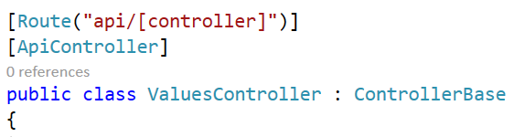
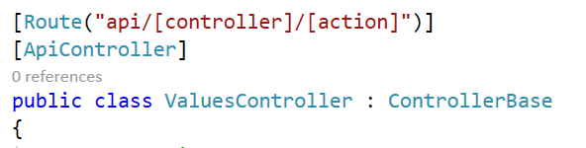
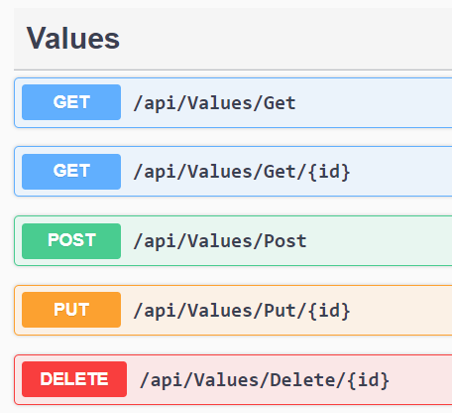
Routage
Personnalisation des routes
[Route("api/[controller]/[action]")] ⭐
Une autre règle globale très simple.
Elle permettra d’ajouter le nom de l’action dans chaque route, ce qui les différencie amplement !
Ça rend les requêtes légèrement plus « claires » sur ce qu’elles font et ça peut parfois éviter des conflits de route.

Slide 27
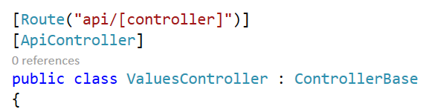

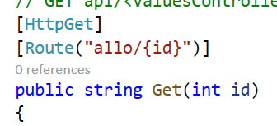
Routage
Personnalisation des routes
Règle PAR action 🕵️‍♂️
Si on souhaite qu’une action ait sa propre règle spécifique, on peut la définir juste au-dessus de l’action.
Ici, on voit que pour l’action Get, on obtient la combinaison de la règle de classe et de la règle de l’action.
Ne pas oublier que s’il y a une règle de CLASSE, elle continue d’accompagner (de précéder) la règle spécifique à l’action.
Ne pas oublier de mettre un {id} s’il y en a un. De plus, [HttpGet("{id}")] doit devenir [HttpGet], par exemple.

Slide 28

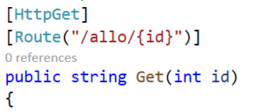
Routage
Personnalisation des routes
Règle PAR action 🕵️‍♂️
Si on souhaite qu’une action ait sa propre règle spécifique, mais sans respecter la règle globale du contrôleur, on peut ajouter une barre oblique au début de la règle.
Ici, on voit que pour l’action Get, on obtient strictement la règle spécifiée au-dessus de l’action.
On a une règle de classe pour le contrôleur, mais elle sera ignorée par l’action ci-dessous.
Notons la barre oblique / au début cette fois.

Slide 29



Routage
Personnalisation des routes
Attention aux conflits ! 😠
Bien entendu, si deux actions ont la même route, nous aurons des problèmes. Au minimum, si leur(s) paramètre(s) sont différents, c’est convenable.
Ex. Une requête nécessite un paramètre et pas l’autre, tout est bon !
Ex. Une requête sera appelée avec this.http.get<T> et l’autre avec this.http.post<T>, tout est bon !
Privilégiez les règles globales du contrôleur.

Slide 30
Angular
Création / ouverture d’un projet Angular
Ce projet communiquera avec notre Web API 📞
On crée le projet. (Avec CSS, sans SSR)
⛔ ATTENTION ! Pour le laboratoire 8, un projet Angular vous est fourni… pas besoin d’en créer un à partir de zéro ! 🧠❓

Slide 31
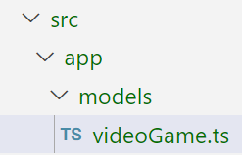
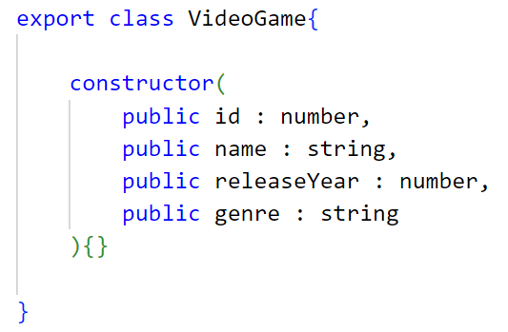
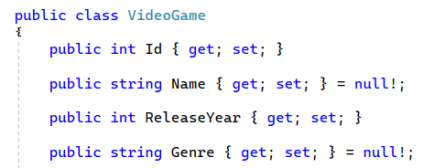
Angular
On doit préparer une classe qui servira à stocker les VideoGames
Donc une classe VideoGame avec des propriétés directement dérivées de la classe VideoGame dans notre projet ASP.NET Core !
Si vos deux Models sont de parfaits miroirs, cela vous simplifiera la tâche.
Classe en C# dans notre Web API
Classe en TypeScript dans notre application Angular
Première lettre des propriétés en minuscule !
PascalCase côté C#, camelCase côté TypeScript (Ex : NbClients en C# serait nbClients en TypeScript)

Slide 32
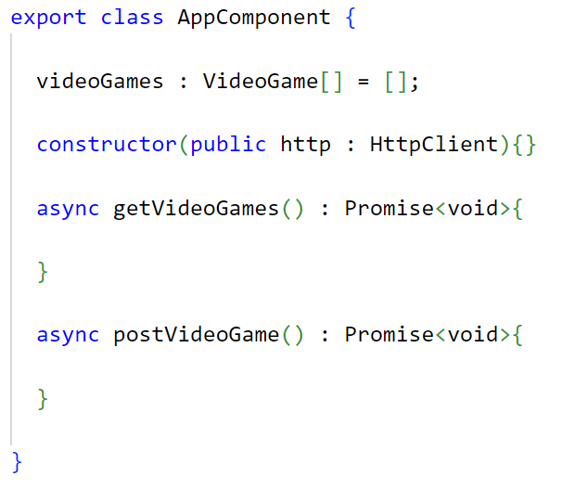
Angular
Dans le composant ou service de notre choix...
On prépare des méthodes qui contiendront nos requêtes HTTP.

Slide 33




Angular
Exemple de requête GET
On vérifie le port et l’URL avec Swagger :
⛔ Attention ! Vous aurez sûrement un port différent
Dans ce cas-ci, c’est la requête GET sans {id}, alors on s’attend à ce que la liste de tous les VideoGames de la base de données nous soit retournée dans un objet JSON.

Slide 34

Angular
Tester la requête
Oups ! Notre Web API n’est pas tout à fait à l’aise : Elle bloque la requête car elle n’aime pas son origine. (Dans ce cas-ci, c’est parce que la requête vient d’un autre port ⛵)

Slide 35


CORS
Configuration du CORS dans Program.cs
Cross-Origin Resource Sharing
On ajoute une configuration CORS dans Program.cs
On applique cette configuration un peu plus bas. Le nom donné à la configuration doit être repris sans faute de frappe !

Slide 36

CORS
Reprise du test
Nos 2 applications (Angular et ASP.NET Core API) devraient maintenant pouvoir communiquer. (Bien qu’elles soient sur 2 ports différents)
On peut voir dans l’onglet Network (Réseau) de Firefox que GetVideoGame possède le statut 200 (Donc succès !)

Slide 37
Angular
Tester la requête
Une fois ce problème réglé, on reçoit les données :
Bien entendu, les « données » est un grand mot : on n’a pas encore peuplé notre BD !
Préparons une requête de type POST pour créer des VideoGames et les ajouter à la BD.

Slide 38


Angular
Exemple de requête POST
Avec la méthode POST, il faut insérer des données dans le « corps » de la requête. (Et pas seulement mettre une URL) Voici comment :
Ici, on a construit un objet de type VideoGame. (On aurait pu le hardcoder pour commencer par test)
On envoie ensuite ce VideoGame à l’API
Quand on POST une nouvelle donnée, son id doit absolument être 0. La BD lui assignera ensuite un id automatiquement.
Objet glissé dans le « corps » de la requête

Slide 39


Angular
Exemple de requête POST
Quand on envoie une requête POST, l’action POST du contrôleur auto-généré nous retourne l’objet qui vient d’être ajouté dans la BD.
On peut le voir dans la console
du navigateur suite au console.log(x) :

Slide 40





Angular
Exemple de requête GET
Si on réessaye de GET la liste des VideoGames :
On pourrait aussi utiliser le GET spécifique :

Slide 41


Angular
Remplir une variable
Plus simple que jamais : si on a bien créé des Models identiques entre le serveur et le client, il suffit de faire comme ceci :
Dans le get<T>, on précise le type des données qu’on s’attend à recevoir. Si T est identique au type de la variable, on peut tout simplement affecter x à notre variable. (L’objet JSON reçu est un VideoGame[ ] ! Aucun traitement à faire)

Slide 42




Angular
Exemples pour PUT et DELETE
PUT : Similaire à POST. Doit être utilisé pour modifier une donnée existante.
On glisse l’objet modifié dans le corps de la requête. Cette fois l’id est important et doit correspondre à un objet existant.
Même si l’id est dans l’objet modifié, on glisse aussi l’id dans l’URL.
DELETE : Similaire à GET. Il suffit de glisser l’id de l’objet à supprimer dans l’URL.
On doit simplement spécifier l’id de l’objet à supprimer dans l’URL.

Slide 43

Services
Services
Les contrôleurs auto-générés interagissent directement avec le DbContext.
Généralement, on n’aime pas ça. On préfère introduire une petite couche entre les contrôleurs et le DbContext pour mieux encapsuler les opérations avec la base de données et retirer du code répétitif dans les contrôleurs.
🚫
Contrôleur
Contrôleur
DbContext
Base de données
Contrôleur
✅
Contrôleur
Service
Contrôleur
DbContext
Service
Contrôleur
Un service peut être utilisé par plusieurs contrôleurs
Base de données

Slide 44



Services
Services
État des lieux
Les contrôleurs auto-générés ont une injection du DbContext.
On retrouve donc des opérations comme _context.Add(), _context.Update(), _context.SaveChangesAsync(), etc.
Ces opérations sont potentiellement répétitives et prennent beaucoup de place dans les contrôleurs.

Slide 45



Services
Services
Création d’un service
On peut glisser les services dans un dossier nommé Services

Slide 46



Services
Services
On injecte le DbContext dans le service et on injecte le service dans le contrôleur.
Pour le moment cela générera beaucoup d’erreurs et ça n’a pas l’air très futé, mais patience !
Contrôleur VideoGameController
Service VideoGameService
Pour le moment il y aura plein d’exceptions… c’est normal !
😍😩

Slide 47



Services
Services
Nous allons simplement isoler toutes les instructions faites sur le DbContext dans notre service. Le contrôleur utilisera les fonctions du service.
Exemple pour GetAll
Équivalent à ceci ↓
VideoGameService
VideoGamesController

Slide 48




Services
Services
Exemple pour Get et Delete
VideoGamesController
VideoGameService
VideoGamesController
VideoGameService

Slide 49


Services
Services
Exemple pour Post
VideoGamesController
VideoGameService

Slide 50


Services
Services
Exemple pour Put
VideoGameService
VideoGamesController

Slide 51

Services
Services
Dans Program.cs, il faut ajouter une ligne de code pour enregistrer notre service pour que l’injection dans les contrôleurs fonctionne bien :
Trois choix s’offrent à nous :
AddSingleton<Class>() : La classe aura une seule instance pour toute la durée de l’exécution de l’application. Utile seulement si on veut sauvegarder des états / données de session à maintenir pour toute la durée de l’exécution de notre application Web.
AddTransient<Class>() : Pour les services légers sans état. Crée une nouvelle instance chaque fois qu’elle est demandée et la supprime tout de suite après.
AddScoped<Class>() ⭐ : Crée une nouvelle instance du service pour chaque nouvelle requête HTTP. Comme c’est le cas pour le DbContext et que le DbContext est injecté dans nos services, il est préférable d’utiliser ce type d’instanciation même si nos services sont sans état.
Sans état (« Stateless ») : Un service sans état ne stocke aucune donnée / aucun état. (Aucune propriété de classe est un bon signe qu’un service est stateless) Dans un service sans état, on ne met pas de donnée en cache et on se contente d’exécuter l’opération. Dans ces notes, les services montrés en exemple sont stateless.

